Slide 1
Progetto di Tecnologie Informatiche per il Web – HTML Pure Politecnico di Milano – A.A 2022 2023 – Prof. Fraternali Esercizio 4 – Luca Guffanti 955414 10720858

Slide 2
Analisi dei Dati
Un’applicazione permette di verbalizzare gli esiti degli esami di un appello. Il docente accede tramite login e seleziona nella HOME page un corso da una lista dei propri corsi ordinata in modo alfabetico decrescente e poi una data d’appello del corso scelto selezionata da un elenco ordinato per data decrescente. Ogni corso ha un solo docente. La selezione dell’appello porta a una pagina ISCRITTI, che mostra una tabella con tutti gli iscritti all’appello. La tabella riporta i seguenti dati: matricola, cognome e nome, email, corso di laurea, voto e stato di valutazione. Il voto può non essere ancora definito. Lo stato di valutazione dello studente rispetto all’appello può assumere i valori: non inserito, inserito, pubblicato, rifiutato e verbalizzato. Selezionando un’etichetta nell’intestazione della tabella, l’utente ordina le righe in base al valore di tale etichetta (ad esempio, selezionando “cognome” la tabella è riordinata in base al cognome). Successive selezioni della stessa etichetta invertono l’ordinamento: si parte con l’ordinamento crescente. Il valore del voto viene considerato ordinato nel modo seguente: , assente, rimandato, riprovato, 18, 19, …, 30, 30 e lode. Nella tabella della pagina ISCRITTI ad ogni riga corrisponde un bottone “MODIFICA”. Premendo il bottone compare una pagina con una form che mostra tutti i dati dello studente selezionato e un campo di input in cui è possibile scegliere il voto. L’invio della form provoca la modifica o l’inserimento del voto. Inizialmente le righe sono nello stato di valutazione “non inserito”. L’inserimento e le successive eventuali modifiche portano la riga nello stato di valutazione “inserito”. Alla tabella della pagina ISCRITTI è associato un bottone PUBBLICA che comporta la pubblicazione delle righe con lo stato di valutazione INSERITO. La pubblicazione rende il voto non più modificabile dal docente e visibile allo studente e cambia lo stato di valutazione della riga dello studente a “pubblicato”.
Lo studente accede tramite login e seleziona nella HOME page un corso tra quelli a cui è iscritto mediante una lista ordinata in modo alfabetico decrescente e poi una data d’appello del corso scelto selezionata da un elenco ordinato per data decrescente. Uno studente può essere iscritto a più appelli dello stesso corso. La selezione della data d’appello porta a una pagina ESITO che mostra il messaggio “Voto non ancora definito” se il docente non ha ancora pubblicato il risultato per quello studente in quell’appello. Altrimenti, la pagina mostra i dati dello studente, del corso, dell’appello e il voto assegnato. Se il voto è tra 18 e 30 e lode compare un bottone RIFIUTA. Premendo tale bottone la pagina mostra gli stessi dati con la dizione aggiunta “Il voto è stato rifiutato” e senza il bottone RIFIUTA. Il rifiuto del voto cambia lo stato di valutazione a “rifiutato” della riga dello studente per quell’appello nella pagina ISCRITTI del docente. Nella pagina ISCRITTI del docente la tabella degli iscritti è associata anche a un bottone VERBALIZZA. La pressione del bottone provoca il cambio di stato a “verbalizzato” per le righe nello stato “pubblicato” o "rifiutato" e comporta anche la creazione di un verbale e la disabilitazione della possibilità di rifiutare il voto. Il rifiuto implica la verbalizzazione di “rimandato” come voto. Un verbale ha un codice generato dal sistema, una data e ora di creazione ed è associato all’appello del corso a cui si riferisce e agli studenti (con nome, cognome, matricola e voto) che passano allo stato “verbalizzato”. A seguito della pressione del bottone VERBALIZZA compare una pagina VERBALE che mostra i dati completi del verbale creato.
ENTITÀ ATTRIBUTI RELAZIONI

Slide 3
Completamento delle specifiche - Dati
Ogni utente è identificato univocamente da un numero di matricola, che si assume sia fornito dall’università.
Ogni corso è identificato univocamente da un codice, ed è anche dotato di un nome.
Come in un normale ambiente universitario si assume che non possano essere presenti due appelli dello stesso corso nello stesso giorno.
Verbali differenti, anche per lo stesso appello dello stesso corso, hanno codici differenti.

Slide 4
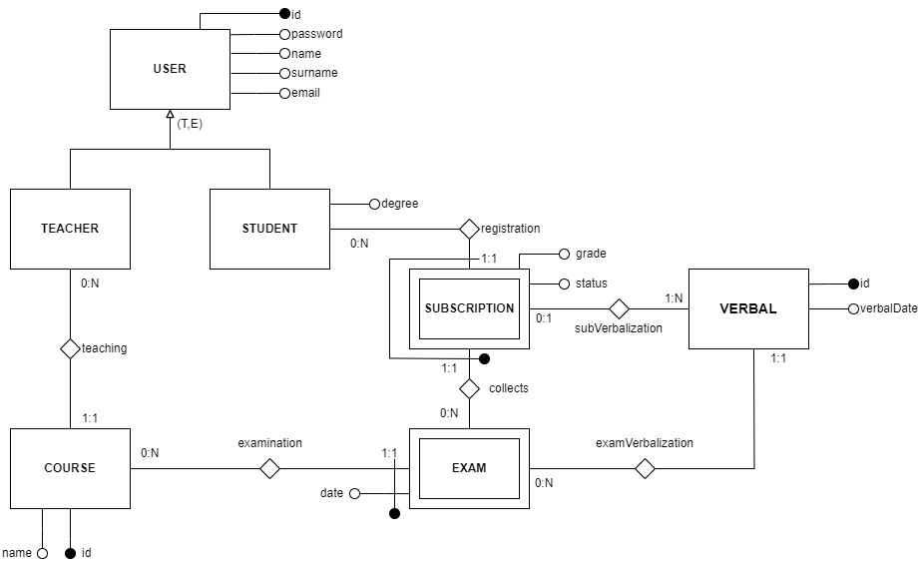
Design della base di dati

Slide 5
Schema della base di dati - 1
CREATE TABLE `course` (
`id` int NOT NULL AUTO_INCREMENT,
`name` varchar(45) NOT NULL,
`teacherId` int NOT NULL,
PRIMARY KEY (`id`),
KEY `teaching_idx` (`teacherId`),
CONSTRAINT `teaching` FOREIGN KEY (`teacherId`) REFERENCES `user` (`userID`)
) ENGINE=InnoDB AUTO_INCREMENT=7 DEFAULT CHARSET=utf8mb4 COLLATE=utf8mb4_0900_ai_ci;
CREATE TABLE `exam` (
`courseId` int NOT NULL,
`examDate` date NOT NULL,
PRIMARY KEY (`courseId`,`examDate`),
KEY `date` (`examDate`),
CONSTRAINT `examined course` FOREIGN KEY (`courseId`) REFERENCES `course` (`id`)
) ENGINE=InnoDB DEFAULT CHARSET=utf8mb4 COLLATE=utf8mb4_0900_ai_ci;

Slide 6
Schema della base di dati - 2
CREATE TABLE `subscription` (
`studentId` int NOT NULL,
`courseId` int NOT NULL,
`examDate` date NOT NULL,
`grade` enum('ASSENTE','RIMANDATO','RIPROVATO','18','19','20','21','22','23','24','25','26','27','28','29','30','30 E LODE') DEFAULT NULL,
`gradeStatus` enum('NON INSERITO','INSERITO','PUBBLICATO','RIFIUTATO','VERBALIZZATO') DEFAULT NULL,
`wasRejected` tinyint DEFAULT NULL,
`verbal` int DEFAULT NULL,
PRIMARY KEY (`studentId`,`courseId`,`examDate`),
KEY `existing exam_idx` (`courseId`,`examDate`),
KEY `existing verbal_idx` (`verbal`),
CONSTRAINT `existing exam` FOREIGN KEY (`courseId`, `examDate`) REFERENCES `exam` (`courseId`, `examDate`),
CONSTRAINT `existing student` FOREIGN KEY (`studentId`) REFERENCES `user` (`userID`),
CONSTRAINT `existing verbal` FOREIGN KEY (`verbal`) REFERENCES `verbal` (`id`)
) ENGINE=InnoDB DEFAULT CHARSET=utf8mb4 COLLATE=utf8mb4_0900_ai_ci;

Slide 7
Schema della base di dati - 3
CREATE TABLE `user` (
`userID` int NOT NULL,
`userPW` varchar(30) NOT NULL,
`name` varchar(45) NOT NULL,
`surname` varchar(45) NOT NULL,
`email` varchar(45) NOT NULL,
`isTeacher` tinyint(1) NOT NULL DEFAULT '0',
`studentDegree` varchar(60) DEFAULT NULL,
PRIMARY KEY (`userID`)
) ENGINE=InnoDB DEFAULT CHARSET=utf8mb4 COLLATE=utf8mb4_0900_ai_ci;

Slide 8
Schema della base di dati - 4
CREATE TABLE `verbal` (
`id` int NOT NULL AUTO_INCREMENT,
`verbalDate` datetime NOT NULL,
`course` int NOT NULL,
`dateOfExam` date NOT NULL,
PRIMARY KEY (`id`),
KEY `existsDate_idx` (`dateOfExam`),
KEY `existsExam_idx` (`course`,`dateOfExam`),
CONSTRAINT `existsCourse` FOREIGN KEY (`course`) REFERENCES `course` (`id`) ON UPDATE CASCADE,
CONSTRAINT `existsDate` FOREIGN KEY (`dateOfExam`) REFERENCES `exam` (`examDate`) ON UPDATE CASCADE,
CONSTRAINT `existsExam` FOREIGN KEY (`course`, `dateOfExam`) REFERENCES `exam` (`courseId`, `examDate`) ON UPDATE CASCADE
) ENGINE=InnoDB AUTO_INCREMENT=9 DEFAULT CHARSET=utf8mb4 COLLATE=utf8mb4_0900_ai_ci;

Slide 9
Analisi dei requisiti – Pure HTML
Un’applicazione permette di verbalizzare gli esiti degli esami di un appello. Il docente accede tramite login e seleziona nella HOME page un corso da una lista dei propri corsi ordinata in modo alfabetico decrescente e poi una data d’appello del corso scelto selezionata da un elenco ordinato per data decrescente. Ogni corso ha un solo docente. La selezione dell’appello porta a una pagina ISCRITTI, che mostra una tabella con tutti gli iscritti all’appello. La tabella riporta i seguenti dati: matricola, cognome e nome, email, corso di laurea, voto e stato di valutazione. Il voto può non essere ancora definito. Lo stato di valutazione dello studente rispetto all’appello può assumere i valori: non inserito, inserito, pubblicato, rifiutato e verbalizzato. Selezionando un’etichetta nell’intestazione della tabella, l’utente ordina le righe in base al valore di tale etichetta (ad esempio, selezionando “cognome” la tabella è riordinata in base al cognome). Successive selezioni della stessa etichetta invertono l’ordinamento: si parte con l’ordinamento crescente. Il valore del voto viene considerato ordinato nel modo seguente: , assente, rimandato, riprovato, 18, 19, …, 30, 30 e lode. Nella tabella della pagina ISCRITTI ad ogni riga corrisponde un bottone “MODIFICA”. Premendo il bottone compare una pagina con una form che mostra tutti i dati dello studente selezionato e un campo di input in cui è possibile scegliere il voto. L’invio della form provoca la modifica o l’inserimento del voto. Inizialmente le righe sono nello stato di valutazione “non inserito”. L’inserimento e le successive eventuali modifiche portano la riga nello stato di valutazione “inserito”. Alla tabella della pagina ISCRITTI è associato un bottone PUBBLICA che comporta la pubblicazione delle righe con lo stato di valutazione INSERITO. La pubblicazione rende il voto non più modificabile dal docente e visibile allo studente e cambia lo stato di valutazione della riga dello studente a “pubblicato”.
Lo studente accede tramite login e seleziona nella HOME page un corso tra quelli a cui è iscritto mediante una lista ordinata in modo alfabetico decrescente e poi una data d’appello del corso scelto selezionata da un elenco ordinato per data decrescente. Uno studente può essere iscritto a più appelli dello stesso corso. La selezione della data d’appello porta a una pagina ESITO che mostra il messaggio “Voto non ancora definito” se il docente non ha ancora pubblicato il risultato per quello studente in quell’appello. Altrimenti, la pagina mostra i dati dello studente, del corso, dell’appello e il voto assegnato. Se il voto è tra 18 e 30 e lode compare un bottone RIFIUTA. Premendo tale bottone la pagina mostra gli stessi dati con la dizione aggiunta “Il voto è stato rifiutato” e senza il bottone RIFIUTA. Il rifiuto del voto cambia lo stato di valutazione a “rifiutato” della riga dello studente per quell’appello nella pagina ISCRITTI del docente. Nella pagina ISCRITTI del docente la tabella degli iscritti è associata anche a un bottone VERBALIZZA. La pressione del bottone provoca il cambio di stato a “verbalizzato” per le righe nello stato “pubblicato” o "rifiutato" e comporta anche la creazione di un verbale e la disabilitazione della possibilità di rifiutare il voto. Il rifiuto implica la verbalizzazione di “rimandato” come voto. Un verbale ha un codice generato dal sistema, una data e ora di creazione ed è associato all’appello del corso a cui si riferisce e agli studenti (con nome, cognome, matricola e voto) che passano allo stato “verbalizzato”. A seguito della pressione del bottone VERBALIZZA compare una pagina VERBALE che mostra i dati completi del verbale creato.
PAGINE COMPONENTI EVENTI AZIONI

Slide 10
Completamento delle specifiche – Requisiti pure HTML
Nella pagina di default è presente una form di login i cui input, matricola e password, sono numeri da inserire obbligatoriamente.
Le HOME pages per docente e studente mostrano di default gli appelli del primo corso presente nella tabella.

Slide 11
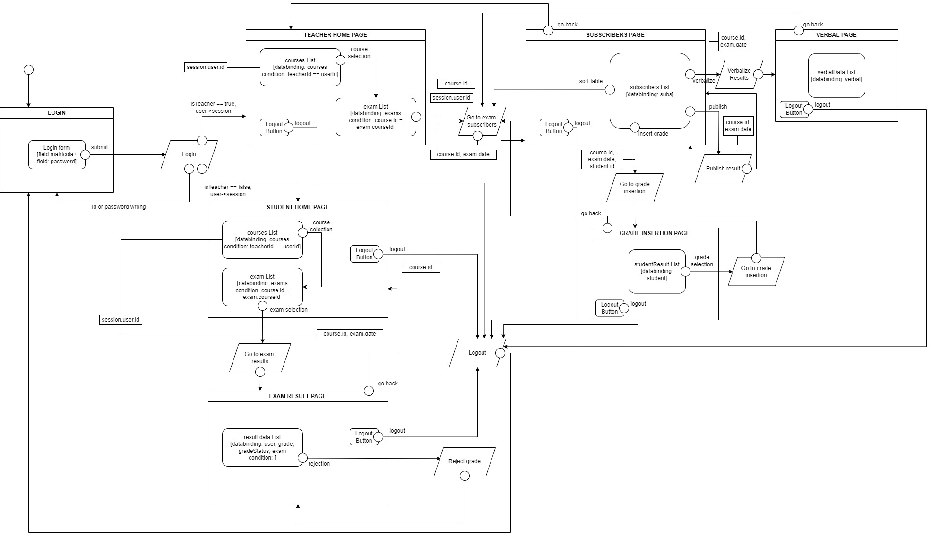
Diagramma IFML

Slide 12
Componenti
DAOs
CourseDAO
getCoursesFromTeacherId()
getCoursesFromGivenCourseId()
getSubscriptionFromStudentId()
getTeacherDataFromCourseId()
checkCourseExistenceAndTeaching()
checkCourseExistence()
ExamDAO
getAllDatesFromCourseId()
getAllSubscribersOfExamOrderByParameters()
getSubscriberOfExamFromId()
updateExamGradeAndStatus()
getAllDatesFromStudentIdAndCourse()
publishGrades()
getExamGradeAndStatus()
getVerbalizableGrades()
verbalizeExamResults()
updateGradeStatusToRejected()
getVerbalizedResults()
getVerbalData()
checkStudentSubscription()
checkSubscriptionToAtLeastOneExam()
checkExamExistence()
checkVerbalExistence()
UserDAO
checkCredentials()
PAGINE
index.jsp gradeForm.jsp
teacherHome.jsp verbal.jsp
studentHome.jsp examResult.jsp
examSubscribers.jsp
BEANS
Course
Exam
User
Verbal
CONTROLLORI
CheckLogin
GoToExamResults
GoToExamSubscribers
GoToGradeModifyForm
GoToStudentHome
GoToTeacherHome
Logout
ModifyGradeForm
PresentVerbal
PublishResults
RejectResult
UpdateGrade
FILTRI
LoginChecker
StudentChecker
TeacherChecker

Slide 13
SEQUENCE DIAGRAMS – Pure HTML
Di seguito i diagrammi di sequenza inerenti agli eventi nell’ambito html pure. Si noti che i controlli sulla buona formattazione dei parametri in input sono omessi per chiarezza ove possibile e sono facilmente ritrovabili nei codici delle servlet. I principali controlli inerenti alla correttezza semantica dei parametri sono invece stati mantenuti per descrivere al meglio come il sistema reagisce a situazioni inaspettate: i numerosi controlli che possono essere analizzati di seguito garantiscono l’invio di risposte adeguate da parte del server.
Per rendere meno pesante la visualizzazione sono omesse anche le condizioni per cui le operazioni vengono portate avanti a seguito dei controlli sull’input.
Come facilmente riscontrabile dal codice si assuma che le operazioni vengono proseguite se e solo se tutti i controlli hanno esito positivo. Si termina altrimenti.

Slide 14
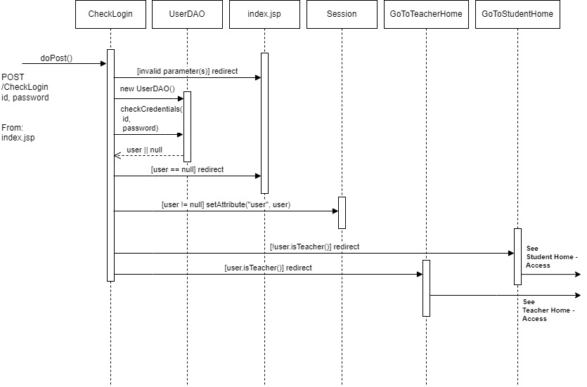
User Login

Slide 15
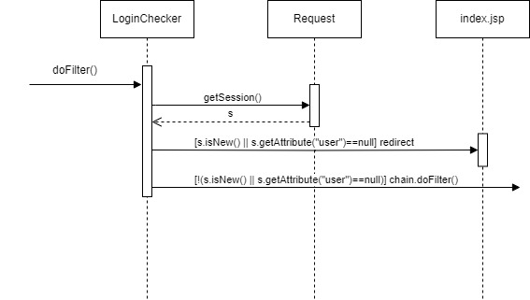
User Login Check

Slide 16
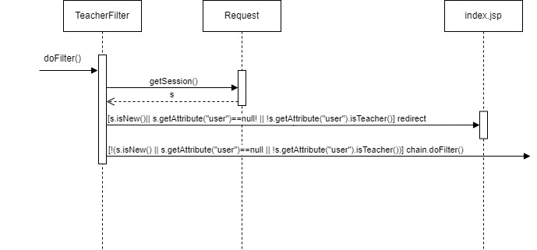
Checking that the user is a teacher

Slide 17
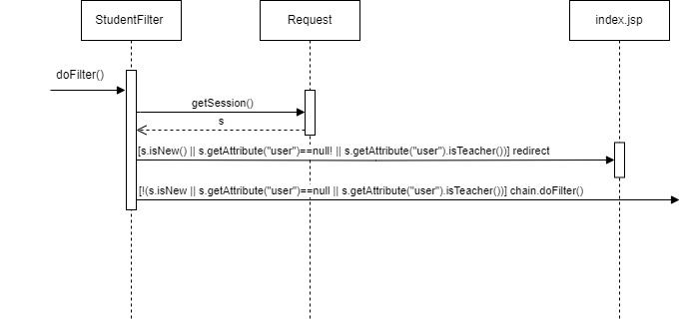
Checking that the user is a student

Slide 18
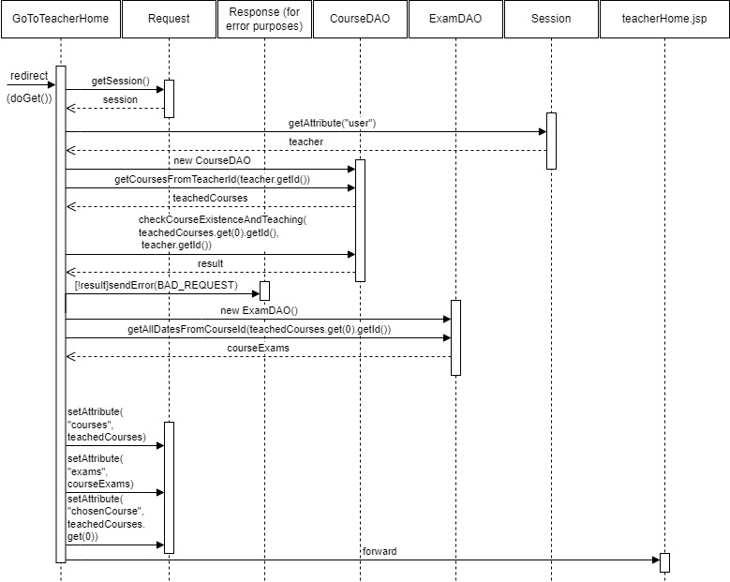
Teacher Home – Default access from another page

Slide 19
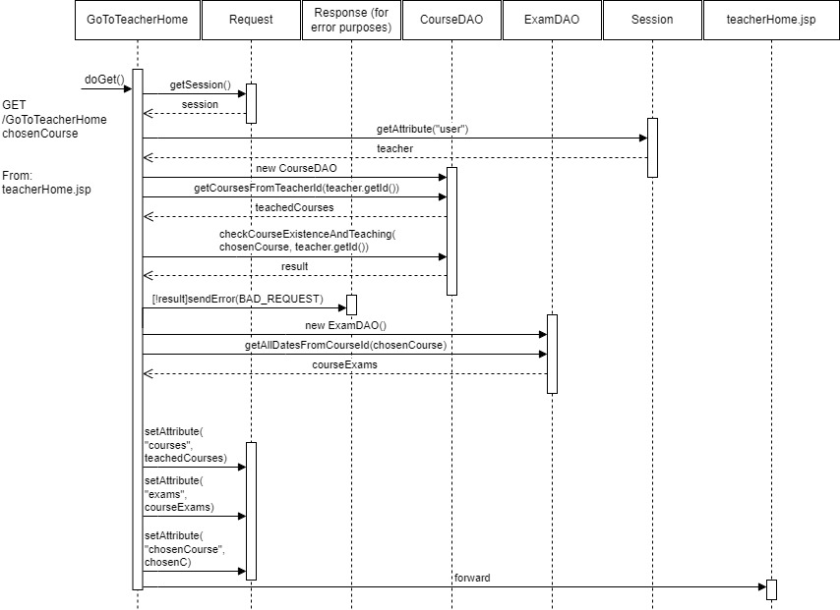
Teacher Home - Course selection

Slide 20
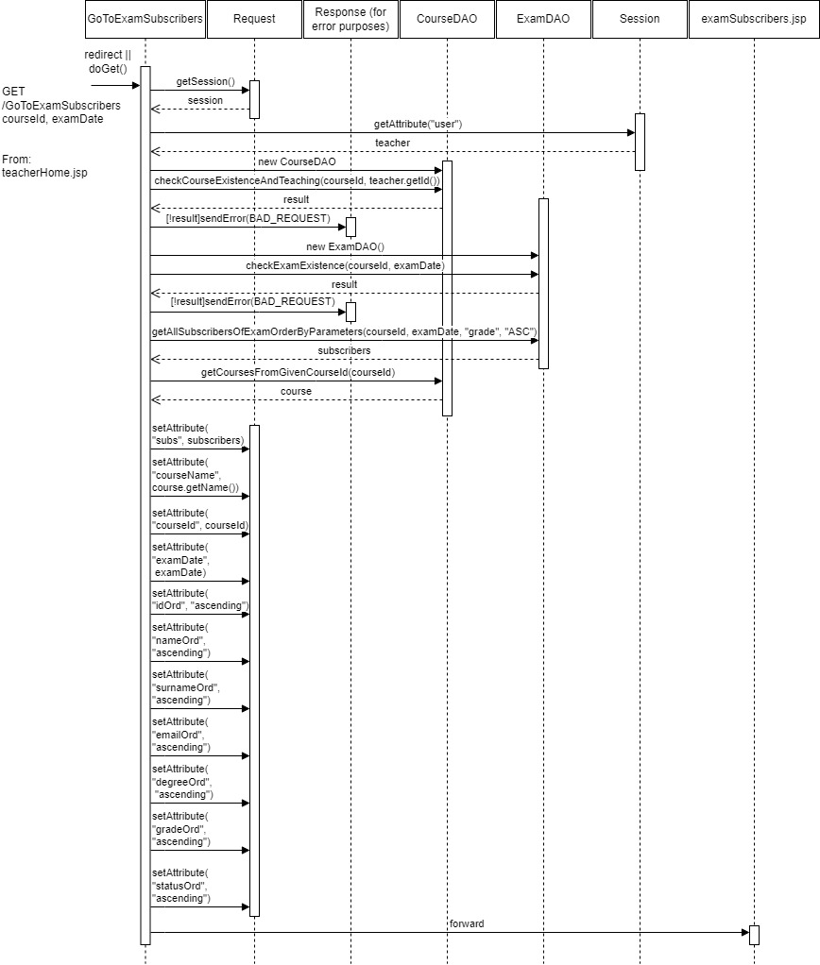
Exam subscribers - display

Slide 21
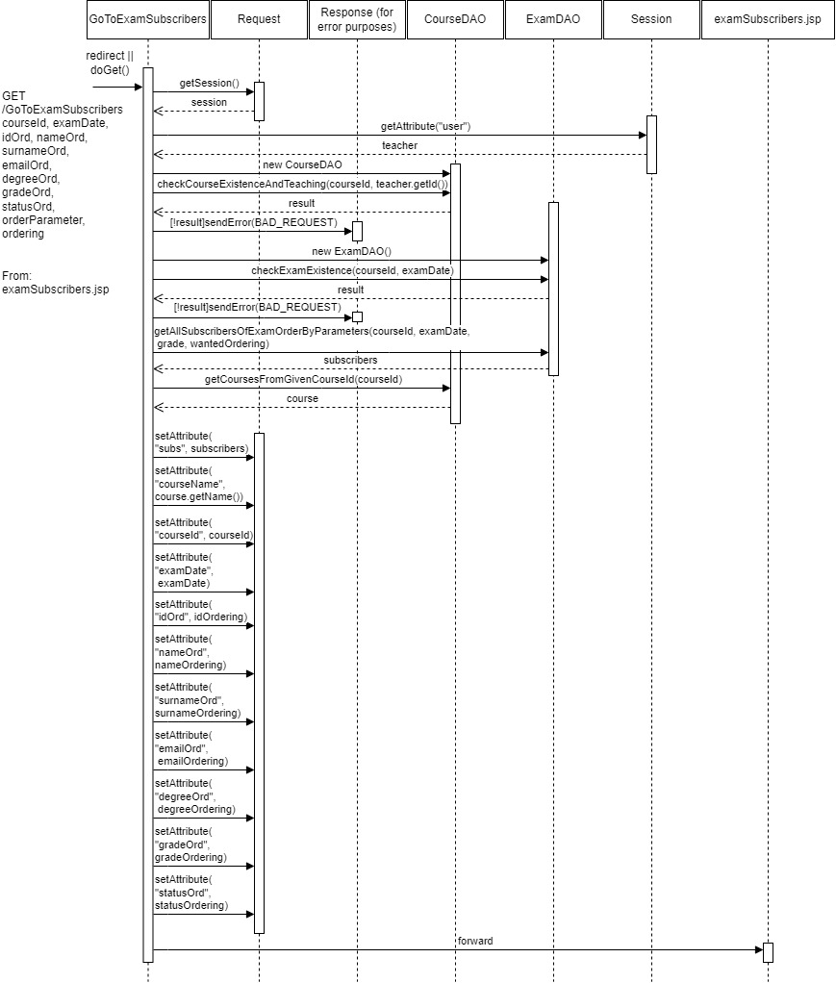
Subscribers’ table sorting

Slide 22
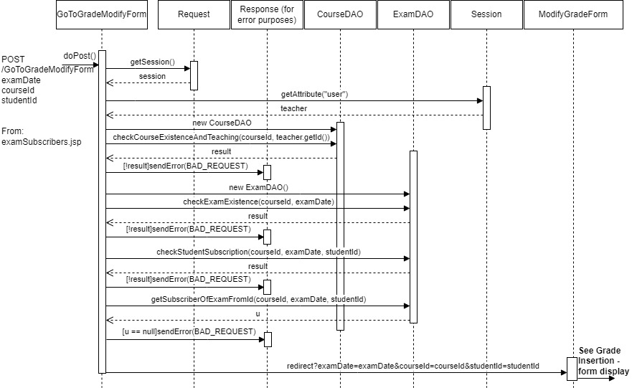
Grade Insertion – Going to the form page

Slide 23
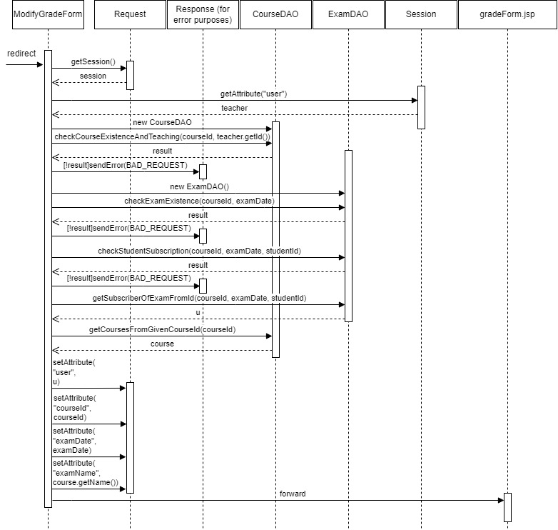
Grade Insertion – form display

Slide 24
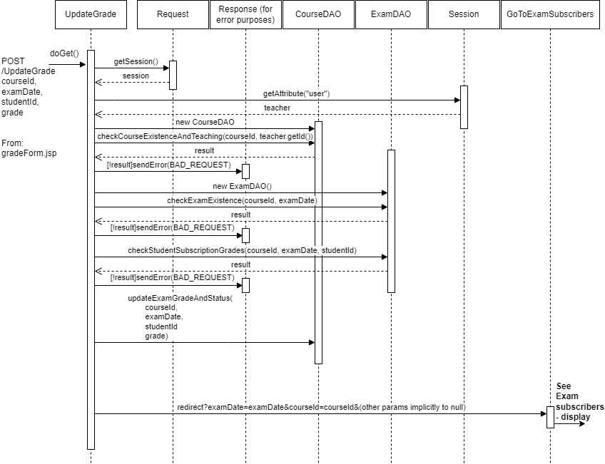
Grade Update

Slide 25
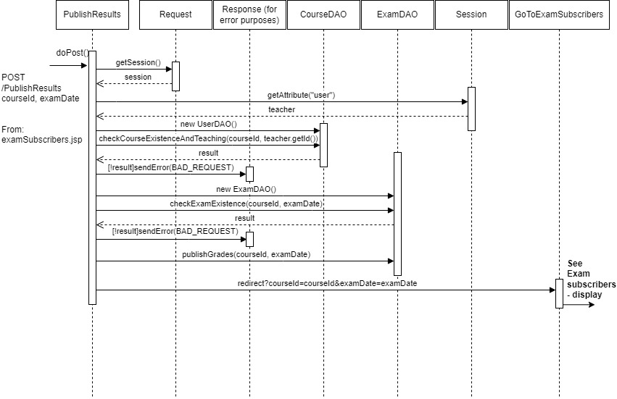
Result Publishing

Slide 26
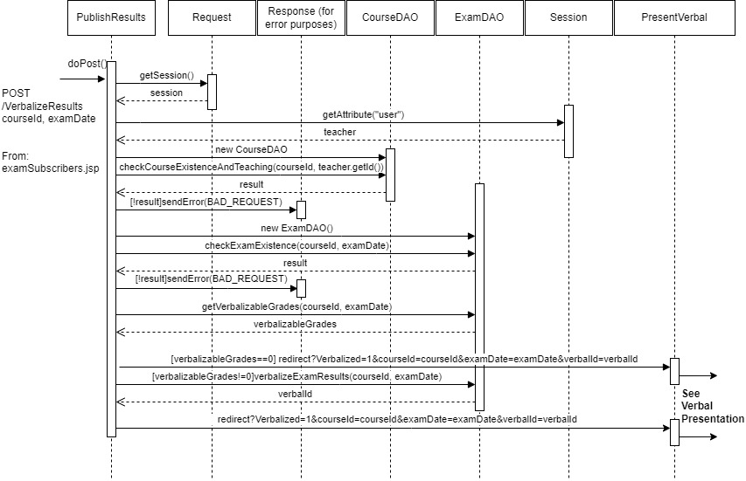
Result Verbalization

Slide 27
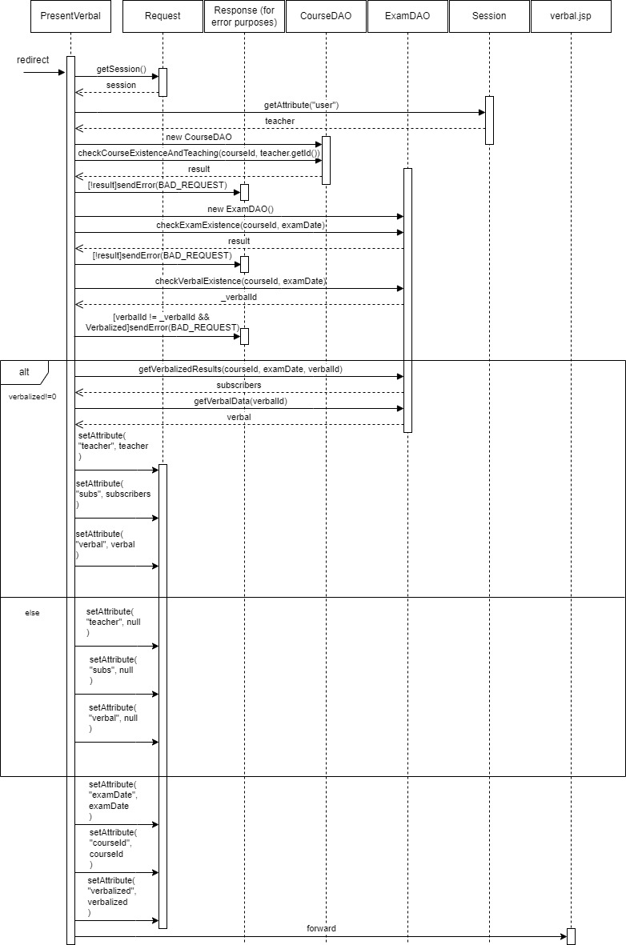
Verbal Presentation

Slide 28
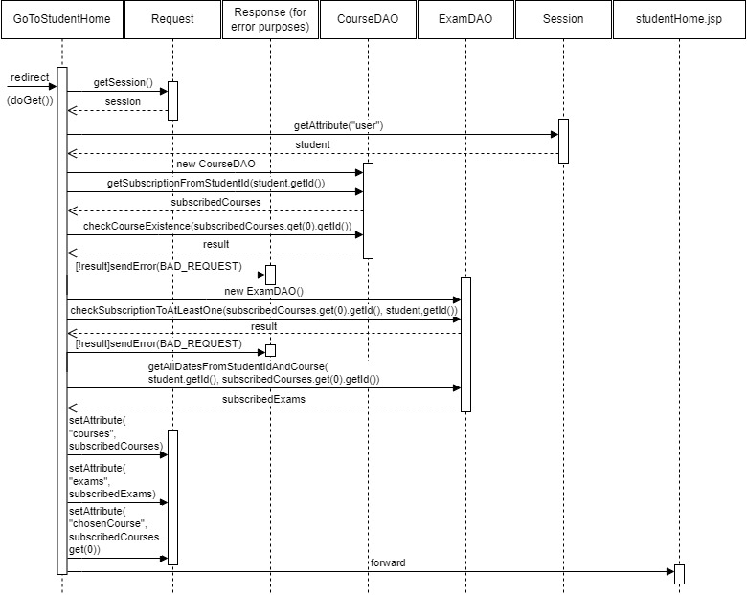
Student Home – Default access from another page

Slide 29
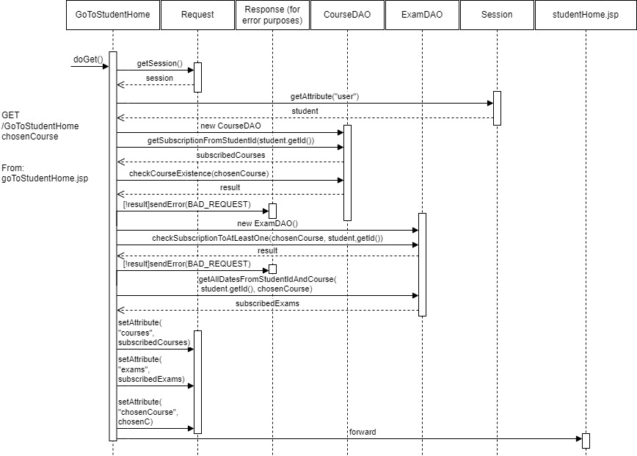
Student Home - Course selection

Slide 30
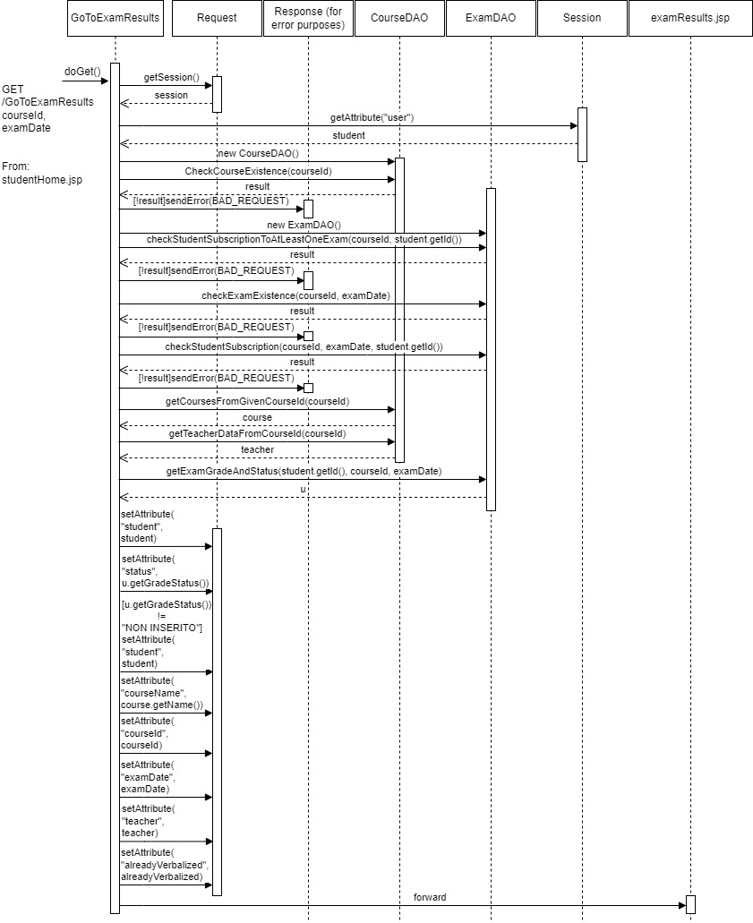
Result display

Slide 31
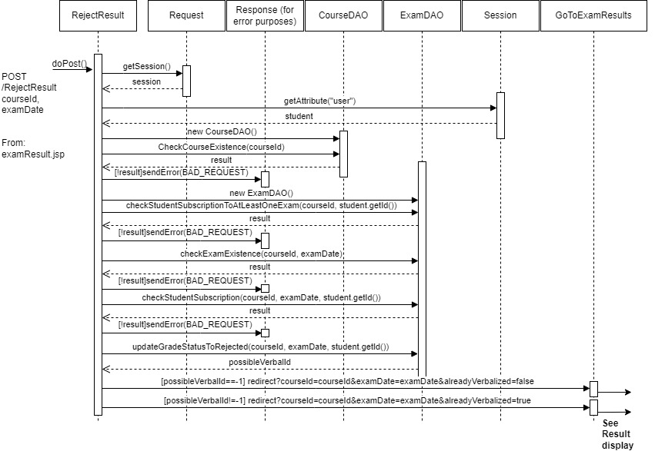
Grade Rejection

Slide 32
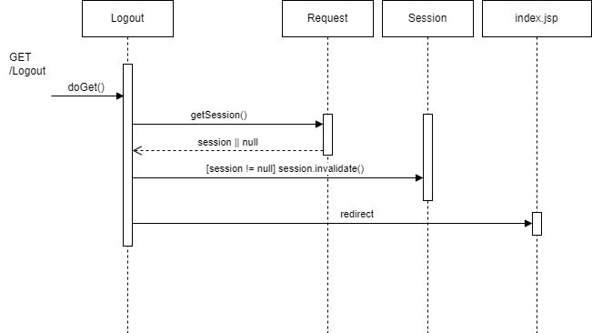
Logout
*L’evento di logout può provenire da qualsiasi pagina interna

